Slide 1
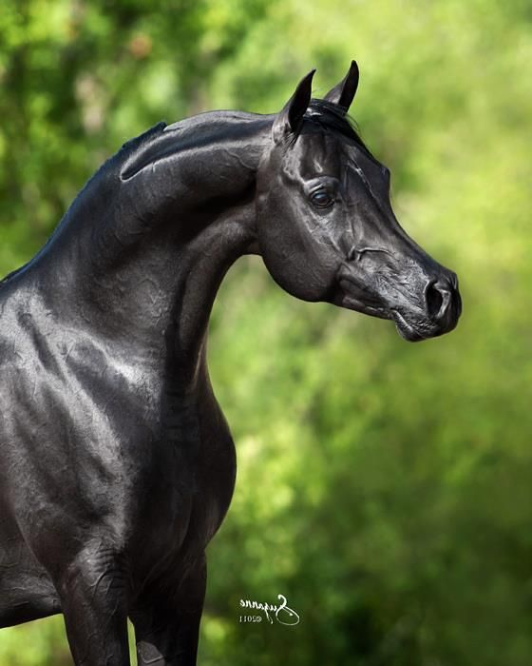
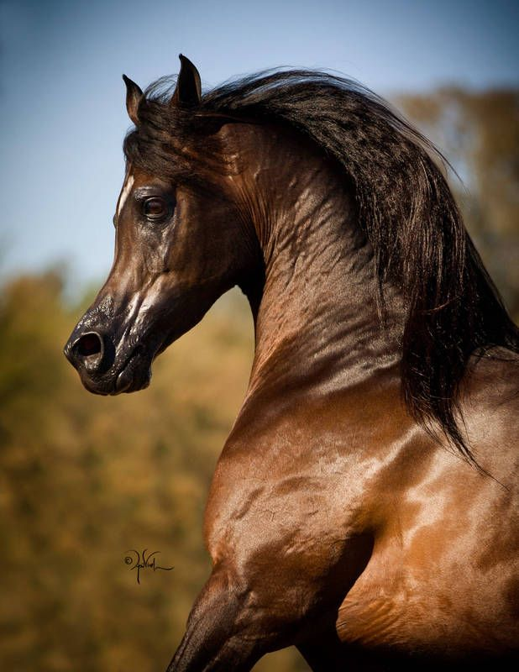
Le psar’Club
Catalogue des étalons

Slide 2
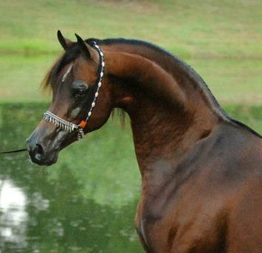
Poker FACE DE LA LUNE D’ARGENT
PUR RACE
Compétences & Génétique:
Orienté Course De Galop
153 Points • 41 en Galop
Robe Baie
Propriété d’Ezana

Slide 3
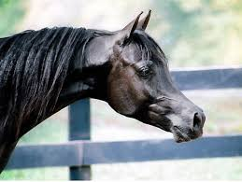
THE BLACK SANG D ’Arabie
PUR RACE
Compétences & Génétique:
Orienté CSO
91 Points • 30 en Saut
Robe Noire
Propriété de Loves Spirit

Slide 4
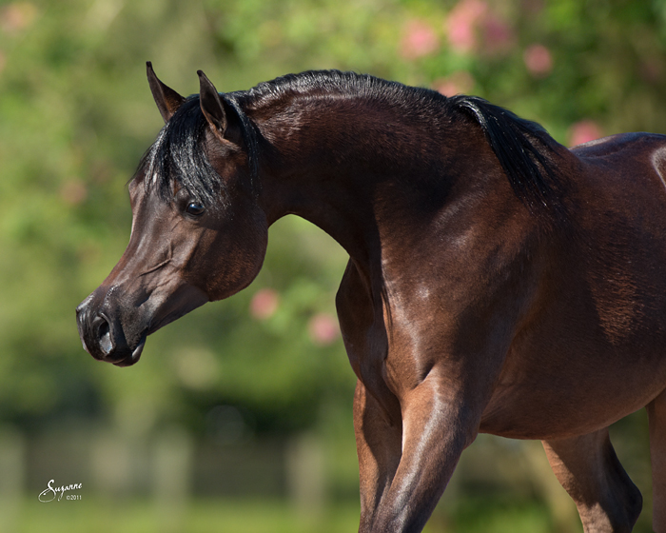
Sham al abeyyat
PUR RACE
Compétences & Génétique:
Orienté CSO/Galop
103 Points • 18 en Saut
Robe Baie Brun
Propriété de Loves Spirit

Slide 5
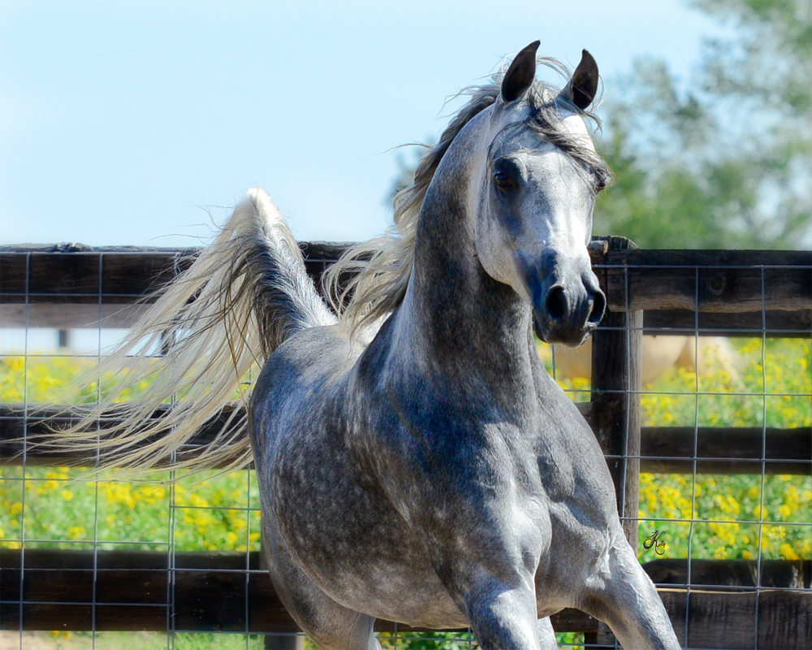
GOLDEN SANG D’arabie
PUR RACE
Compétences & Génétique:
Orienté CSO
35 Points • 18 en Saut
Robe Gris (Porteur Crème)
Propriété de Loves Spirit

